Slide 1

COMITÉ DE RIESGOS
NOVIEMBRE 2017
ESCENARIO DE CONFIANZA Y EFECTIVIDAD

Slide 2
ORDEN DEL DÍA COMITÉ DE RIESGOS
SESIÓN NOVIEMBRE DE 2017
1. Verificación del quórum
3. Aprobación de Acta 88 del mes de Septiembre de 2017
2. Lectura y Aprobación orden del día
4. Seguimiento de Tareas.
5. Monitoreo al Sistema de Administración de Riesgos de C&L y Garantías – SARG (Análisis de subyacentes)
7. Informe de Gestión al Sistema de Administración de LA/FT - SARLAFT.
8. Informe de Gestión al Sistema de Administración de Riesgo Operativo – SARO
10. Proposiciones y Varios
6. Revisión Cronogramas de trabajo Requerimientos Superintendencia Financiera de Colombia
9. Informe de Gestión al Sistema de Administración de Riesgos Financieros - SARF.

Slide 3
4. SEGUIMIENTO DE TAREAS

Slide 4
4. SEGUIMIENTO DE TAREAS.
Sesión conjunta con el Comité de Estándares, revisión mitigación de riesgos desde la aprobación de las FTP. Pendiente Definir una sesión especial para el tema.
De cara a los riesgos emergentes el Comité solicita que la Dirección de Riesgos defina: ¿quién los identifica?, ¿Quién establece los controles? ¿Cuál es su manejo? Y si aplican a todos los sistemas.
La administración con el acompañamiento de la Dirección de riesgos y el consultor, en línea con los compromisos asumidos con la SFC, desarrollara el proceso de identificación, controles y manejo.
Analizar alternativas para que las llaves de la sede alterna no estén en la BMC pero si en un lugar institucional.
En proceso aún en evaluación.
El Comité y la Junta Directiva reitero la necesidad de ajustar y adoptar una herramienta tecnológica que permita monitorear de manera integral y eficiente los riesgos de la entidad y solicita presentar cronograma de implementación.
En línea con el requerimiento de la SFC, la dirección de riesgo con el apoyo de la administración presentará un cronograma de implementación en el comité de Diciembre, de acuerdo con la propuesta presentada mas adelante.

Slide 5
4. SEGUIMIENTO DE TAREAS.
El Comité recomendó a la Dirección de Riesgos, que la actualización de los documentos respecto de la modificación de Oficial de Cumplimiento por Funcionario Responsable de LA/FT, se realice con la Dirección Jurídica para tener en cuenta los criterios de acuerdo con la revisión de la norma.
La dirección de riesgos elevo la solicitud a la Dirección Jurídica quien tiene la información en análisis y se espera para el próximo comité.
Remitir la propuesta de respuesta definitiva del Requerimiento de la SFC.
Respuesta presentada.
El Comité solicita que se presente un cronograma con el monitoreo de los riesgos más relevantes por cada producto o línea de negocio para advertir oportunamente necesidades de fortalecimiento.
En línea con el requerimiento de la SFC, la dirección de riesgos de manera coordinada con los lideres de proceso que tienen identificados riesgos altos realizaran un cronograma que será presentado en el mes de diciembre para desarrollarse en el primer semestre de 2018.

Slide 6
5. Monitoreo al Sistema de Administración de Riesgos de C&L y Garantías – SARG (Análisis de subyacentes para aprobación)
Fibra de Algodón en Transformación (Anexo No 1)
Carne de cerdo en canal (Anexo No 2)
Seguimiento, Evaluación y Recomendación del Comité de Riesgos

Slide 7
Análisis de subyacentes para aprobación.
CONCLUSIONES
Se destaca la solidez de las fuentes de precios con la cual se valoran los subyacentes, el tamaño de los mercados y sus calidades, lo que permite la celebración de operaciones sobre un estándar de mercado, por tanto el nivel de exposición al riesgo residual es BAJO.
RECOMENDACIONES
Subyacente | Haircut actual | Haircut Propuesto | Cupo | Causas cambio en el Haircut
Fibra de algodón en proceso de transformación | 30,0% | 30,00% | $20,000 millones | No aplica en consideración a que no cambio el Haircut
Carne de Cerdo en Canal | 27,5% | 26,0% | Sin cupo | Estabilización de la volatilidad del precio

Slide 8
6. Revisión Cronogramas de trabajo Requerimientos Superintendencia Financiera de Colombia
Gestión de Riesgos Operativos y Plan de Continuidad de Negocio (Anexo No 3 y 4)
Seguimiento, Evaluación y Recomendación del Comité de Riesgos

Slide 9
Requerimientos e Instrucciones SFC
Cronograma 1.2.2
ETAPAS | TEMAS | Fecha de Inicio | Fecha Terminación
Definición de Recursos | Vinculación Consultor Externo | 01/11/2017 | 30/11/2017
Diagnostico, Análisis e implementación | Gestión integral del Riesgo (Indicadores) | 01/12/2017 | 05/01/2018
 | Gestión integral del Riesgo (Otros aspectos) | 09/01/2018 | 23/02/2018
 | Administración de Riesgo Operativo | 26/02/2018 | 07/05/2018
 | Administración Riesgos Estratégicos | 08/05/2018 | 07/06/2018
 | Administración de Riesgos Emergentes | 08/06/2018 | 05/07/2018

Slide 10
Requerimientos e Instrucciones SFC
Cronograma 1.2.3 y 1.2.4
ETAPAS | TEMAS | Fecha de Inicio | Fecha Terminación
Empalme | Vinculación funcionario a la Dirección de Riesgos | 27/10/2017 | 27/12/2017
Diagnostico, Análisis e implementación | Realización de Pruebas integrales y Diagnostico final Gestión 2017 | 15/09/2017 | 30/12/2017
 | Presentación de informes Comité de Riesgos Junta Directiva | 02/01/2018 | 05/01/2018
 | Gestión Integral Continuidad de Negocios | 02/01/2018 | 30/06/2018
 | Presentación de informes Comité de Riesgos Junta Directiva | 01/04/2018 | 05/04/2018
 |  | 01/07/2018 | 05/07/2018

Slide 11
7. Informe de Gestión al Sistema de Administración de LA/FT– SARLAFT
GESTIÓN SARLAFT (ANEXO NO 5)
- Conocimiento del Cliente
- Monitoreo trimestral
- Reportes operaciones sospechosas a la UIAF
- Pronunciamientos entes de Control
Seguimiento, Evaluación y Recomendación del Comité de Riesgos

Slide 12

Gestión SARLAFT
CONOCIMIENTO DE CLIENTES
Se llevó a cabo el respectivo análisis de la documentación, formularios, verificación contra listas vinculantes, consulta de antecedentes fiscales, disciplinarios y judiciales, según sea el caso y consultas en centrales de riesgo para funcionarios:
Tipo de Cliente | Estudios SARLAFT
Vinculación Empleados / Practicantes | 8
Vinculación/ Actualización Proveedores | 63
Vinculación/ Actualización Participantes mercado de Gas | 37
TOTAL | 108
Estos análisis se realizaron previamente a la vinculación con la Bolsa, con excepción del efectuado al proveedor Decorfilm S.A.S. y se generó un ROS.

Slide 13

Gestión SARLAFT
MONITOREO TRIMESTRAL
Conforme a lo definido en los procedimientos, se llevó a cabo la verificación frente a Listas de Referencia tales como OFAC, ONU y PEP´s obteniendo los siguientes resultados:
CLIENTE | TOTAL PERSONAS | OBSERVACIONES
Junta Directiva | 14 miembros | No generó ROS
Cámara Disciplinaria | 8 miembros | No generó ROS
Comité Arbitral | 10 miembros | No generó ROS
Accionistas | 268 accionistas | Se identificaron 4 coincidencias*
Participantes Mercado Gas | 1800 | Se identificó 1 coincidencia**
* Reportadas a la UIAF en el segundo trimestre 2016 y desde entonces no ha cambiado la participación accionaria. ** Reportada a la UIAF en el primer trimestre 2017.

Slide 14

Gestión SARLAFT
REPORTES A LA UIAF
Una vez efectuados las actividades de Conocimiento del Cliente, Monitoreos trimestrales y Monitoreos de Operaciones, se generaron un total de seis (6) reportes de operaciones sospechosas a la Unidad de Información y Análisis Financiero –UIAF, a través del SIREL.

Slide 15

Gestión SARLAFT
PRONUNCIAMIENTO ENTES DE CONTROL
La Auditoría Interna evaluó el Sistema de Administración del Riesgo de Lavado de Activos y de la Financiación del Terrorismo –SARLAFT, los resultados se resumen en el siguiente cuadro:
Temas Evaluados | 23
Aspectos evaluados que satisfacen la evaluación y cumplimiento del control | 16
Aspectos evaluados que deben ser mejorados | 6
Aspectos evaluados que generan hallazgo | 1

Slide 16

Gestión SARLAFT
PRONUNCIAMIENTO ENTES DE CONTROL
La Revisoría Fiscal evaluó el Sistema de Administración del Riesgo de Lavado de Activos y de la Financiación del Terrorismo –SARLAFT, correspondiente al segundo trimestre del año 2017:
Recomendación | Plan de Acción
Actualizar el manual del Sistema de Administración de Riesgos de acuerdo con los nuevos cambios realizados en la Bolsa, respecto a la figura del Oficial de Cumplimiento por Responsable, así como incluir las funciones respectivas para un correcto seguimiento por parte de la entidad y los entes de control. | La Dirección de Riesgos actualizó el Manual del Sistema de Administración de Riesgos conforme a lo dispuesto en la Circular Externa 055 de 2016, el cual fue aprobado por el Comité de Riesgos mediante acta No.87 del 18 de septiembre de 2017, por Junta Directiva en la sesión No. 580 de fecha 20 de septiembre y por Comité de Calidad el 22 de septiembre, una vez surtido el proceso de nombramiento en la Superintendencia Financiera de Colombia.

Slide 17
8. Informe de Gestión al Sistema de Administración de Riesgo Operativo – SARO
Informe Gestión SARO (Anexo No 6)
Seguimiento, Evaluación y Recomendación del Comité de Riesgos

Slide 18
GESTIÓN EVENTO DE RIESGO OPERATIVO
A continuación se presenta la gestión realizada a los eventos de riesgos durante el año 2016 y lo corrido del año 2017.
* Sobre los eventos reportados en el año 2016, su gestión culminó entre el 2016 y 2017

Slide 19
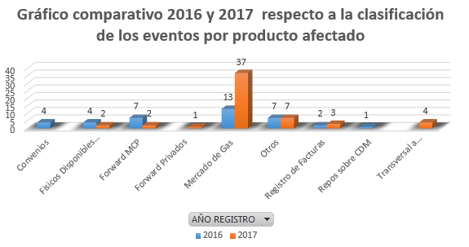
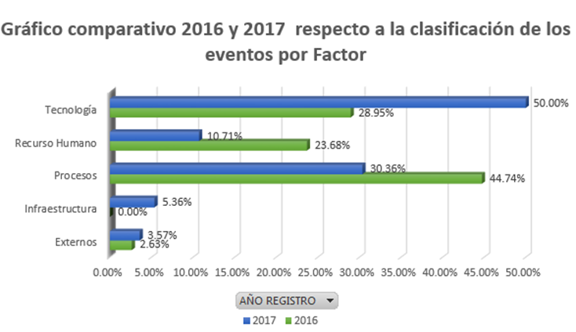
EVENTOS DE RIESGO OPERATIVO

Slide 20

GESTIÓN EVENTO DE RIESGO OPERATIVO
EVENTO RELEVANTE EN DIAGNOSTICO
Evento | 3374 - 3377 | Fecha de reporte | 20/10/2017
Descripción | “(…) En este contexto, el día 12 de Octubre de 2017 se presenta un evento de riesgo, toda vez que se citó al comité de control de cambios para el paso de producción del desarrollo, en el cual se identificó una serie de debilidades (Desarrollo y pruebas incompletas) las cuales pueden exponer a la Bolsa, al realizar un paso a producción de un requerimiento tecnológico en esas condiciones, ante esto la Unidad de Mercados Energéticos planteó que se hiciera el paso a producción del requerimiento y se omitiera de la parametrización la parte de subastas, dejando visible únicamente los módulos de declaración de información, planteamiento que resultó inviable para que el comité lograra dar un aval al respecto. (…) (…) En dicha reunión se expusieron las condiciones anteriormente mencionadas, dando como resultado, después de un análisis y debate frente a distintos escenarios , que lo menos impactante para la Bolsa en ese momento era salir a producción con el requerimiento tecnológico en dichas condiciones (incompleto); acción realizada esa misma noche antes del plazo.(…)
Áreas Involucradas | Vicepresidencia Ejecutiva / Unidad de Mercados Especializados Procesos: Gas/ Tecnología
Estado | Diagnostico

Slide 21
GESTIÓN EVENTO DE RIESGO OPERATIVO
DIAGNOSTICO EVENTO DE RIESGO ID 3374 - 3377
Con fundamento en las reuniones del Comité de Control de Cambios que asistió la Dirección de riesgos y los análisis realizados de manera posterior se ha identificado las siguientes causas
Incumplimiento a los procedimientos internos de la Entidad
Posible falta de claridad en la normatividad
Estructuración de las pruebas relacionadas con el requerimiento.
No cumplieron en su totalidad los controles establecidos para mitigar las causas.
la Dirección de Riesgos se encuentra realizando requerimientos de información y reuniones con las áreas involucradas (Unidad Mercados Especializados, Unidad de tecnología) a fin de establecer el plan de actividades a desarrollar de manera integral para que estas casusas sean efectivamente mitigadas y evitar así que se presente nuevamente este tipo de situaciones.

Slide 22
9. Informe de Gestión al Sistema de Administración de Riesgos Financieros – SARF
Informe Gestión SARF 30-09-2017 (Anexo No 7)
Seguimiento, Evaluación y Recomendación del Comité de Riesgos

Slide 23
Sistema de Administration de Riesgos Financieros - SARF
Composición del Portafolio
Tipo de Inversión | Valor (Cifras en millones $) | Participación
Títulos de Renta Fija | $ 48.139 | 93,42%
Carteras Colectivas | $ 1.228 | 2,38%
Disponible -Bancos- | $ 2.162 | 4,20%
Total Patrimonio Liquido | $ 51.529 | 100%
Corte: Septiembre 2017
Riesgo de Emisor y Contraparte
(i) Las políticas establecidas en el numeral 4.6 del Manual del Sistema de Administración de Riesgos de la Bolsa sobre el control de límites, definidos por Riesgo por Clase de Inversión, Emisor (CFC, CF y IOE’s), Contraparte y Grupo Económico por Emisor se cumplen.
(ii) Se generó una alerta sobre el emisor Bancolombia debido a un exceso sobre el cupo aprobado.

Slide 24
Sistema de Administración de Riesgos Financieros - SARF
Riesgo de Liquidez
Se verificó que la entidad ha mantenido suficiencia de liquidez para dar cumplimiento a sus obligaciones generadas por la operativa mensual y en desarrollo de su actividad económica.

Slide 25
Sistema de Administración de Riesgos Financieros - SARF
Riesgo de Tasa de Cambio
Se realizó el monitoreo a cada una de las posiciones sobre la sensibilidad de las coberturas a corte de 31 de octubre de 2017, de acuerdo a lo establecido en la NIC 39. Al respecto, se concluye que estas siguen siendo efectivas, además de visualizar un comportamiento favorable del mercado de divisas con relación a los derivados que tiene la bolsa establecidos hasta 2018.

Slide 26
10. Proposiciones y Varios

